Slide 1
Limitações infra(i)legais ao voto de desempate em favor do sujeito passivo no CARF
Diego Diniz Ribeiro
Mestre pela PUC/SP

Slide 2
Limitações infra(i)legais ao voto de desempate no CARF
Contexto
até o advento da MP n. 899/2019
art. 25, § 9º do Decreto n. 70.235/72 » VQ do presidente de Turma
após o advento da MP n. 899/2019
art. 19-E da Lei n. 10.522/02
desempate é obrigatoriamente a favor do contribuinte

Slide 3
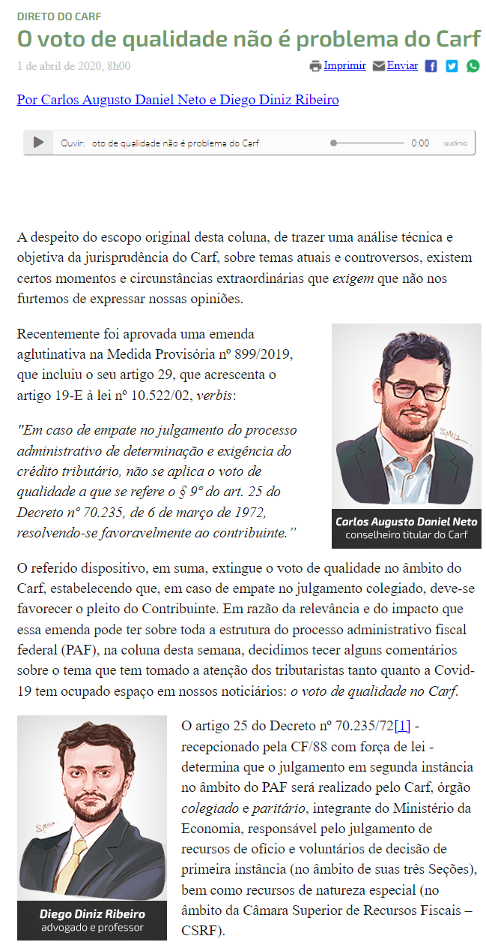
Limitações infra(i)legais ao voto de desempate no CARF

Slide 4
Limitações infra(i)legais ao voto de desempate no CARF
Contexto
art. 19-E da Lei n. 10.522/02
ADI’s n.s 6399, 6403 e 6415
vício no procedimento legislativo da emenda aglutinativa
“contrabando legislativo”
conflito com a presunção de validade dos atos administrativos

Slide 5
Limitações infra(i)legais ao voto de desempate no CARF
Inconstitucionalidade por vício formal » contrabando legislativo
6 x 1 pró constitucionalidade do art. 19-E
Vista do Ministro Kássio Nunes
5. Possibilidade de a Fazenda ajuizar ação em caso de empate. Diante da substituição do voto de qualidade pelo critério de resolução da controvérsia em favor do contribuinte, há de se afirmar, em caso de empate, a possibilidade de a União ajuizar ação visando a restabelecer o lançamento tributário. Isso porque, nessa hipótese, o resultado favorável ao sujeito passivo decorre de mera ficção legal, e não de maioria de votos acolhendo a sua tese, o que evidencia o interesse de agir da Fazenda Nacional. Medida necessária para resguardar o equilíbrio das relações entre o Fisco e o contribuinte.

Slide 6
Limitações infra(i)legais ao voto de desempate no CARF
Extensão do art. 19-E
Em caso de empate no julgamento do processo administrativo de determinação e exigência do crédito tributário, não se aplica o voto de qualidade a que se refere o § 9º do art. 25 do Decreto nº 70.235, de 6 de março de 1972, resolvendo-se favoravelmente ao contribuinte.
Dúvidas?
seria aplicável para casos de
compensação?
créditos não tributários?
responsável?
questões processuais?
teria efeito retroativo?

Slide 7
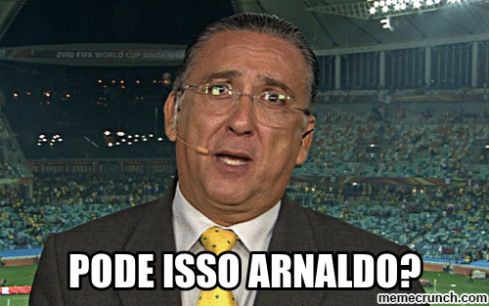
Limitações infra(i)legais ao voto de desempate no CARF
Portaria ME n. 260/2020
com o pretenso objetivo de regular a “proclamação do resultado de julgamento”, estabeleceu que o novo VQ não se aplica:
em favor do responsável
exceto na hipótese de prejudicialidade
para questões processuais e julgamento de ED
processos de compensação, restituição e ressarcimento e em que se discute créditos não-tributários
validade apenas para julgamentos posteriores a 14.04.2020, sem efeito retroativo

Slide 8
Limitações infra(i)legais ao voto de desempate no CARF
Portaria ME n. 260/2020
parte do pressuposto que
o Decreto nº 70.235/72 e seu art. 25, § 9º regularia PA’s com diferentes tipos de direitos materiais conflituosos;
que o todos os PA’s sujeitos ao rito do Decreto 70.235/72 seriam diretamente regulamentados por tal Decreto; e
e que o art. 19-E trataria restritivamente apenas um desses possíveis conflitos
“processos de determinação e exigência de crédito tributário federal”

Slide 9
Limitações infra(i)legais ao voto de desempate no CARF
Portaria ME n. 260/2020
Decreto nº 70.235/72
em verdade, trata diretamente de apenas dois tipos de PA’s
processo administrativo de determinação e exigência dos créditos tributários da União (artigos 2º a 45); e
o processo administrativo de consulta (artigos 46 a 58)

Slide 10
Limitações infra(i)legais ao voto de desempate no CARF
em razão de remissões legislativas de outras normas ao rito do Decreto n. 70.235/72
(i) multas decorrentes infrações administrativas ao controle de importações (art. 3º, II da Lei n. 6.562/78 ); (ii) multas decorrentes de infrações aduaneiras que configuram dano ao Erário (art. 23, §3º do Decreto-lei n. 1.455/76); (iii) não homologação de pedido de compensação (art. 74, §11, da Lei n. 9.430/96; (iv) aplicação de direitos antidumping ou de direitos compensatórios (art. 7º, §5º, da Lei n. 9.019/1995); (v) suspensão de imunidade (art. 32, §7º, da Lei n. 9.430/96); (vi) indeferimento de opção pelo SIMPLES Federal (art. 8º, §6º, da Lei n. 9.317/95); (vii) exclusão do SIMPLES nacional (art. 39 da LC n. 123/2003).
são lides cujo processo obedece ao rito do Decreto, mas não são regulados diretamente por ele, e sim reflexamente, por força de remissão legal dinâmica
Então por que outros tipos de litígios no âmbito administrativo são regulados pelo Decreto n. 70.235/72?

Slide 11
Limitações infra(i)legais ao voto de desempate no CARF
Remissões legislativas
estáticas (exceção)
norma de remissão (N1) faz referência à norma objeto da remissão (N2 – Decreto 70.235/72) com a sua redação vigente no instante em passou a vigorar N1
dinâmicas (regra)
norma de remissão (N1) faz referência à norma objeto da remissão (N2 – Decreto 70.235/72) com a sua redação vigente no instante da realização em concreto de N1

Slide 12
Limitações infra(i)legais ao voto de desempate no CARF
Portaria ME n. 260/2020
Conclusões
cria uma restrição não existente nas normas de remissão que tomam o Decreto n. 70.235/72 como objeto de remissão
ignora que o legislador acertadamente se referiu ao Decreto 70.235/72 empregando os termos utilizados por aquele diploma normativo, circunscrito ao seu objeto de incidência (“processos de determinação e exigência de crédito tributário federal”)

Slide 13
Limitações infra(i)legais ao voto de desempate no CARF
Portaria ME n. 260/2020
Conclusões
cria uma restrição indevida quanto à sua retroatividade
art. 19-E é norma de natureza híbrida
processual » solucionando o resultado de um julgamento no caso de empate
sem retroatividade
material » condição de exequibilidade ou não de uma norma sancionadora
com retroatividade benéfica

Slide 14
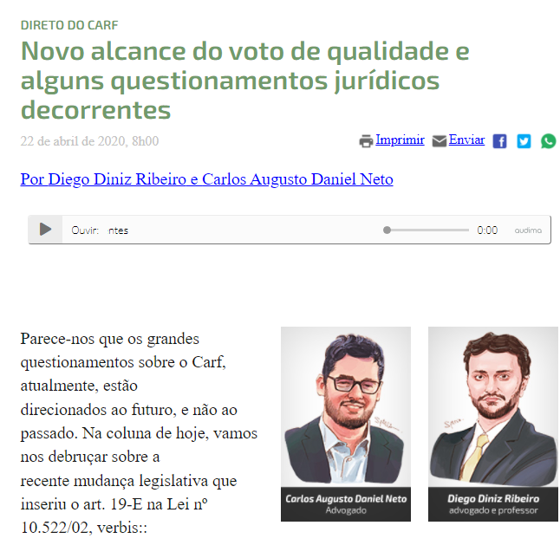
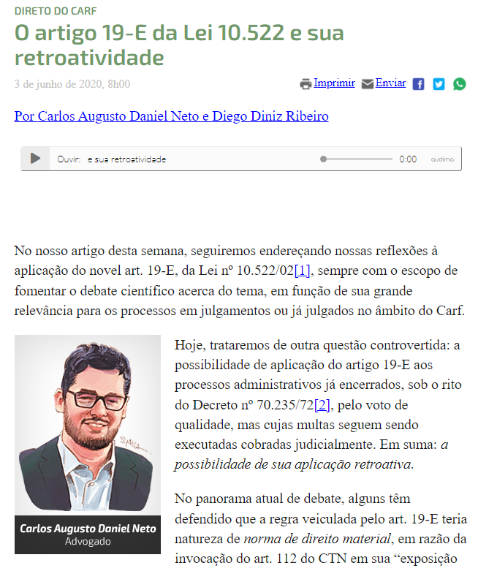
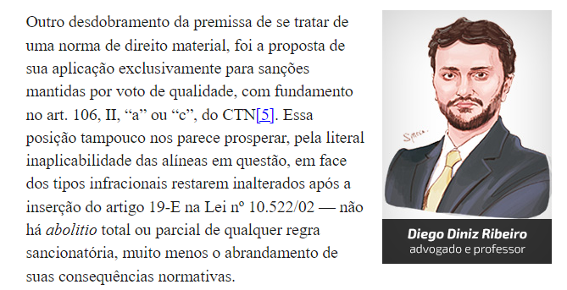
Limitações infra(i)legais ao voto de desempate no CARF

Slide 15
Limitações infra(i)legais ao voto de desempate no CARF
MUITO OBRIGADO!
https://campsite.bio/diegodiniz

